Slide 1
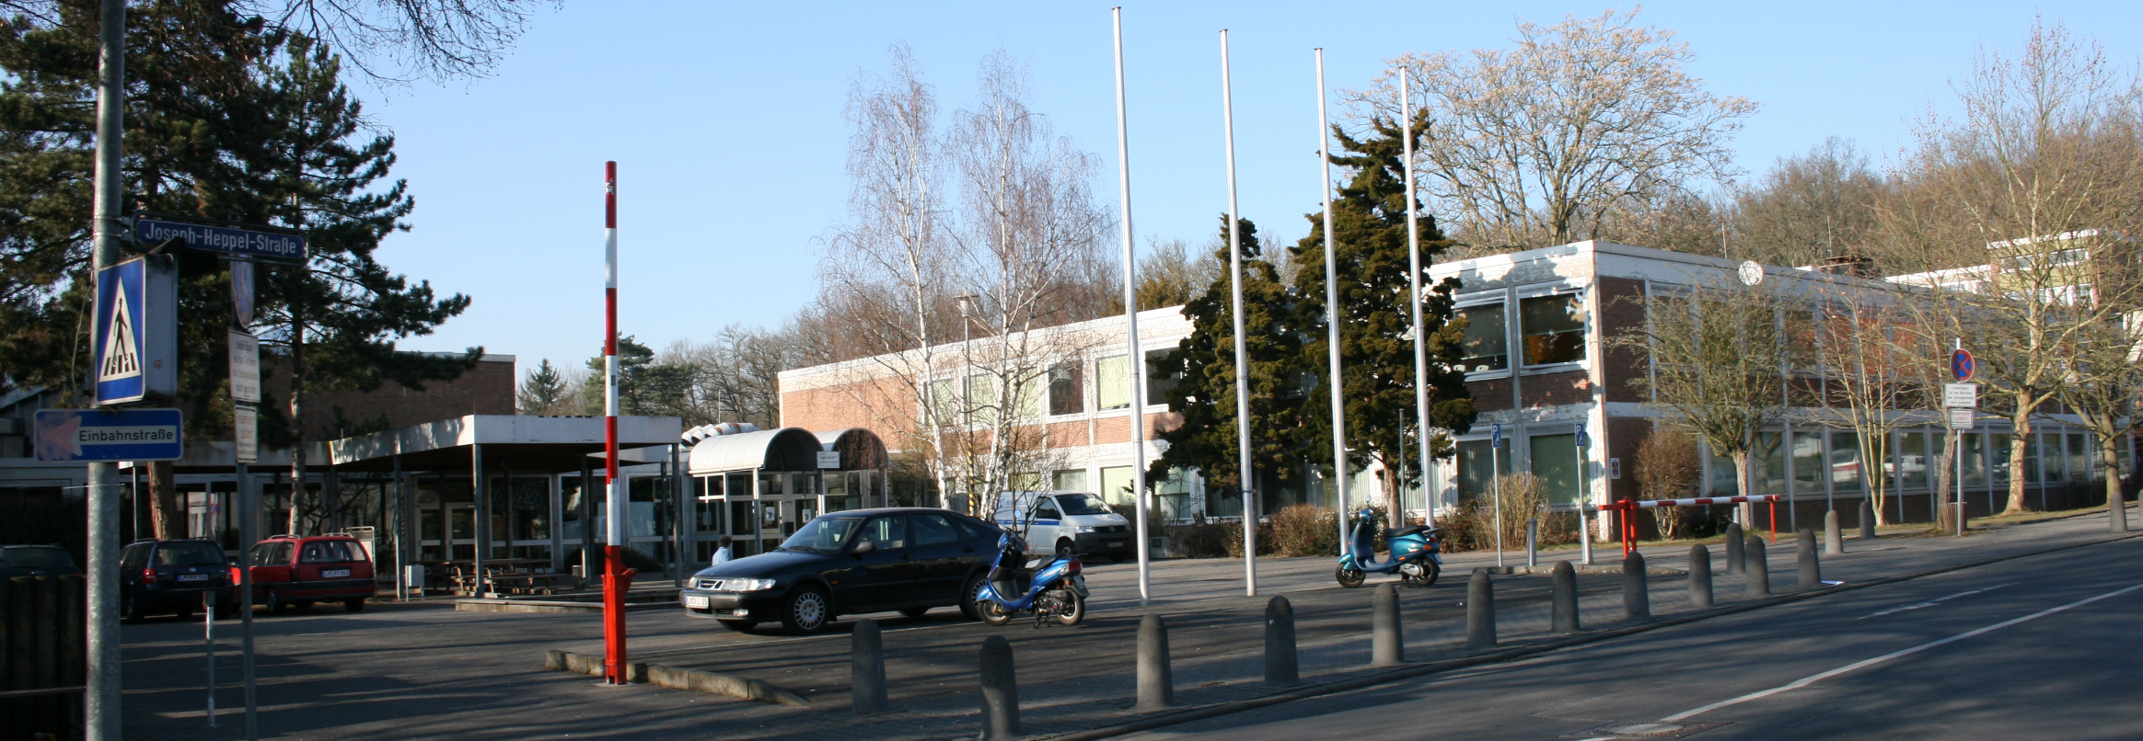
Tilemannschule
Présenté par Juan Calderon Steinitz

Slide 2
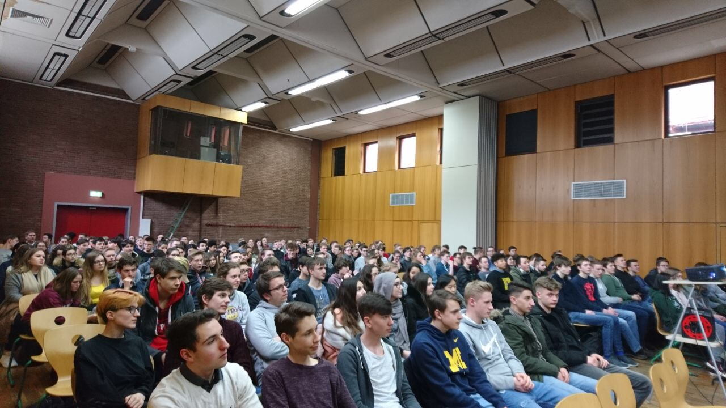
Tilemannschule
950 élèves
75 professeurs
Un cours dure 45 minutes
Une récréation dure 15 minutes
La récréation de midi dure 40 minutes

Slide 3
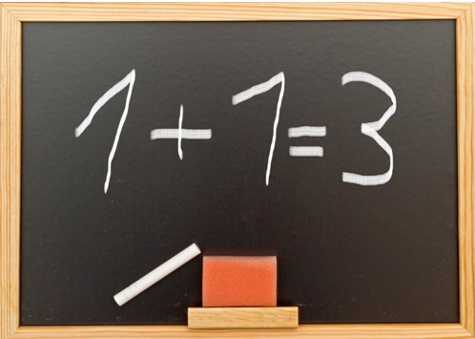
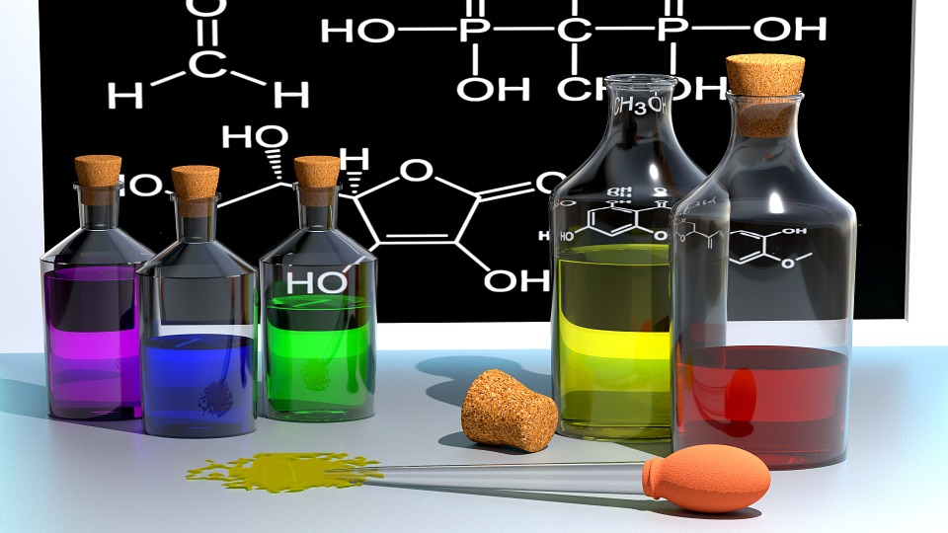
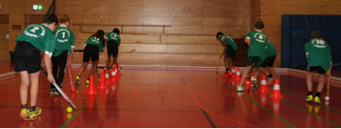
les matières

Slide 4
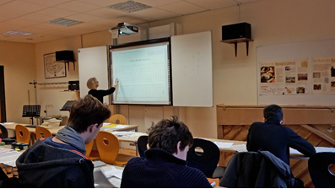
LES MATIÈREs
l'allemand
les mathématiques
l'histoire
la religion
la physique
la musique
l‘art
la chimie
la biologie
la géographie
la politique et économie
la philosophie

Slide 5
LES LANGUES
Les langues étrangères :
l'anglais (LV1 / LV2)
le français (LV1 / LV2)
le latin
l'espagnol
le grec
le coréen (atelier)

Slide 6
Le rÔle du français
On peut choisir de passer son bac allemand et francais en même temps: (Abibac)
Tilemannschule = 1 de 5 écoles en Hesse
11 heures de francais par semaine
On peut faire des études à l‘université sans numerus clausus

Slide 7
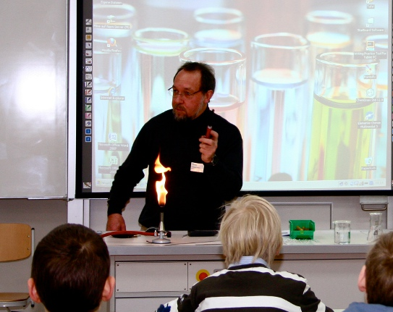
SCIENCES
Salles spéciales pour:
la chimie
la physique
la biologie

Slide 8
Nos Deux gymnases
Sports traditionnels: le hockey et l‘aviron sur la Lahn

Slide 9
LeS SALLES DE CLASSE
tableaux numériques dans toutes les salles
presque chaque professeur a sa propre salle

Slide 10
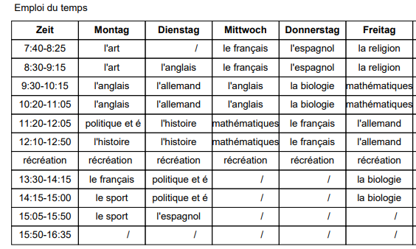
EMPLOI DU TEMPS
les cours commencent à 7h40
le dernier cours se termine à 17h20
au moins 6 cours par jour

Slide 11
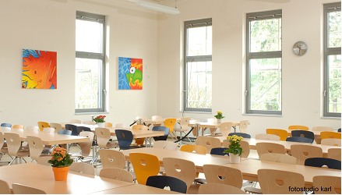
La récréation de midi
on peut faire ses devoirs
au CDI
manger à la cantine

Slide 12
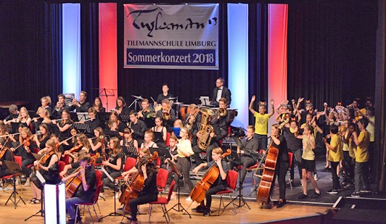
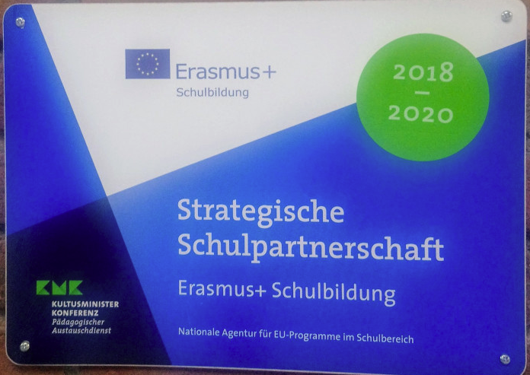
évènements
On peut faire partie d’un orchestre ou d’une chorale
=> deux concerts annuels
Abiball (fête après les épreuves du bac)
échanges : France, Espagne, États-Unis
Erasmus+ : 2016-2018, 2018-2020

Slide 13
LE conseil de délégués de classe
Le conseil de délégués pour la vie lycéenne représente les intérêts des élèves
organise des collectes de dons pour :
le refuge local des animaux
Népal (après le tremblement de terre
les réfugiés
“Noel dans une boîte à chaussures” → cadeaux pour des enfants pauvres

